Slide 1

Prolog
Осипенко Д.В. 595гр.

Slide 2
Что такое Prolog?
Prolog (PROgramming in LOGiscs) - логический и декларативный язык программирования.
Логическое программирование — это одна из парадигм компьютерного программирования, в которой операторы программы выражают факты и правила о различных проблемах в рамках системы формальной логики.
Имеет важную роль в ИИ.
Один из основных примеров языка четвертого поколения, поддерживающего парадигму декларативного программирования.
Особенно подходит для программ, использующих символьные или нечисловые вычисления.
играет жизненно важную роль в
Интеллектуальный поиск в базе данных ,
Понимание естественного языка,
Язык спецификации,
Машинное обучение,
Планирование роботов,
Системы автоматизации ,
Решение проблем

Slide 3
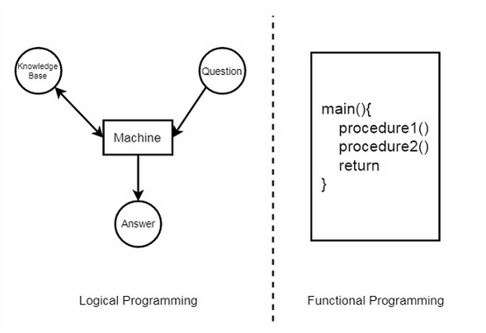
Логическое и функциональное программирование

Slide 4
Функциональное vs Логическое
Функциональное программирование
следует архитектуре фон Неймана или использует последовательные шаги,
синтаксис представляет собой последовательность выражений, таких как (a, s, I),
вычисление происходит за счет последовательного выполнения выражений,
логика и элементы управления смешаны вместе.
Логическое программирование
использует абстрактную модель или имеет дело с объектами и их отношениями,
синтаксис в основном представляет собой логические формулы (предложения Хорна),
он вычисляется путем вычитания предложений,
логика и элементы управления могут быть разделены.

Slide 5
Пролог в основном состоит из трех различных элементов:
Факты — это предикат, который верен, например, если мы говорим: «Том — сын Джека», то это факт.
Правила — это вымирание фактов, содержащих условные предложения. Для выполнения правила эти условия должны выполняться. Например, если мы определяем правило как grandfather(X, Y) :- father(X, Z), parent(Z, Y), Это означает, что для того, чтобы X был дедушкой Y, X должен быть отцом Z, Z должен быть родителем Y.
Вопросы -- для запуска программы на прологе нам нужны некоторые вопросы, и на эти вопросы можно ответить с помощью данных фактов и правил.

Slide 6
Факты
Syntax:
relation(object1,object2,13243,…).
Том - кот
Маркиз любит есть макароны
Волосы черные
Максим любит играть в игры
Данил ленивый.
cat(tom).
loves_to_eat(markiz,pasta).
of_color(hair,black).
loves_to_play_games(maksim).
lazy(daniel).

Slide 7
Правила ( ‘:-’ ‘,’ ‘;’ )
Syntax
rule_name(object1, object2, ...) :- fact/rule(object1, object2, ...).
% Предположим, что предложение похоже на
P :- Q;R.
% Это также можно записать как
P :- Q.
P :- R.
P :- Q,R;S,T,U.
% Это также можно записать как
P :- (Q,R);(S,T,U).
P :- Q,R.
P :- S,T,U.
Examples
% Том голоден, если он ищет еду
hungry(tom) :- search_for_food(tom).
% Джек и Били — друзья, если они оба любят играть в футбол
friends(jack, bili) :- lovesFootball(jack), lovesFootball(bili).

Slide 8
База знаний
| ?- [kb1] % Загружаем базу знаний
.
compiling D:/TP Prolog/Sample_Codes/kb1.pl for byte code...
D:/TP Prolog/Sample_Codes/kb1.pl compiled, 3 lines read - 489 bytes written, 10 ms
yes
| ?- girl(pasha)
.
yes
| ?- girl(serega).
no
| ?- can_cook(pasha).
yes
| ?- can_cook(tania).
no
| ?-
% (KB1)
girl(pahsa).
girl(tania).
girl(dasha).
can_cook(pasha).

Slide 9
MinMax
Resistanse
series(R1,R2,Re) :- Re is R1 + R2.
parallel(R1,R2,Re) :- Re is ((R1 * R2) / (R1 + R2)).
find_max(X, Y, X) :- X >= Y, !.
find_max(X, Y, Y) :- X < Y.
find_min(X, Y, X) :- X =< Y, !.
find_min(X, Y, Y) :- X > Y.
| ?- find_max(40,10,Max).
Max = 40
yes
| ?- find_min(40,10,Min).
Min = 10
| ?-parallel(10,40,R3),series(R3,12,R4),parallel(R4,30,R5).
R3 = 8.0
R4 = 20.0
R5 = 12.0
yes

Slide 10
Спасибо за внимание

